Slide 1
“DISEÑO Y OPTIMIZACIÓN DE UN SISTEMA DE AMPLIO ESPECTRO basado en la amplificación de un fragmento del gen ADN ribosomal 16s mediante reacción en cadena de la polimerasa EN TIEMPO REAL PARA SU Aplicación como método de diagnóstico E IDENTIFICACIÓN molecular EN INFECCIONES BACTERIANAS LOCALES”
ESCUELA POLITÉCNICA DEL EJÉRCITO
Elaborado por:
Gabriela Georgina Zapata Erazo
Director:
Dr. Marcelo Grijalva, MD., Ph. D.
Codirectora:
Ing. Paola Párraga

Slide 2
Tabla de Contenidos
INTRODUCCIÓN
CONCLUSIONES
RECOMENDACIONES
MATERIALES Y MÉTODOS
RESULTADOS Y DISCUSIÓN
BIBLIOGRAFÍA

Slide 3
INTRODUCCIÓN
Generalizadas o sistémicas (afectan a todo el organismo).
Localizadas (comprometen un solo órgano o sistema).
Infecciones
Infecciones respiratorias agudas y enfermedades diarreicas
Principales enfermedades infecciosas en la población ecuatoriana
(OMS, 2011 y OPS, 2008)
Análisis de ácidos nucleicos: obtención del material genético y análisis mediante técnicas de amplificación e identificación molecular.
Cultivo microbiológico
Identificación por pruebas bioquímicas o serológicas.
Diagnóstico Convencional
Diagnóstico Molecular
Implementados y validados
Infecciones mono/polimicrobianas
Antibiogramas
(Treguerres, et al., 2003)
Tiempo
Falsos Negativos
Características no comunes
(Arredondo, 2006; Petti, 2007)
Ventajas
Rapidez y alta sensibilidad y especificidad
(Fenollar, et al., 2006)
Limitantes

Slide 4
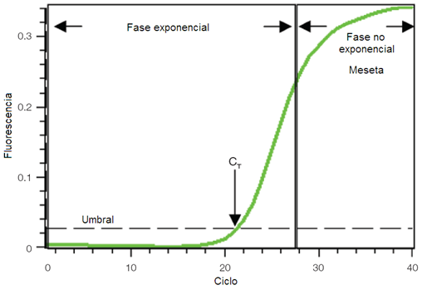
Permite la detección y medición del amplicón a medida que éste se acumula durante la reacción.
Emisión de fluorescencia producida en la reacción (proporcional a la cantidad de producto formado).
Lector de fluorescencia, programa informático, moléculas fluorescentes.
Gen ADNr 16S:
Aproximadamente 1500 pares de bases.
Presente en casi todas las bacterias.
Secuencia conformada por regiones altamente conservadas e hipervariables
Existen múltiples copias de este gen por célula.
PCR en tiempo real
Incremento de fluorescencia mínimo/nulo
Relación inversamente proporcional
Niveles basales (no detectable)
Fluorescencia débil
Cantidad de producto acumulado suficiente
Señal detectable
Curva de Amplificación en PCR en tiempo real. Cinética de la reacción de amplificación mostrando las diferentes fases de la misma y el punto de corte de la curva con el umbral (Ct). Bio-Rad Laboratories, 2006.

Slide 5
Objetivos
General
Diseñar y optimizar un sistema de amplio espectro basado en la amplificación de un fragmento del gen ADNr 16S mediante PCR en tiempo real, haciendo uso de un diseño multisondas para la detección e identificación de seis especies bacterianas de relevancia clínica, y evaluarlo como método de diagnóstico molecular en pacientes con sospecha de infección.
Específicos
Diseñar y optimizar un sistema de PCR en tiempo real de amplio espectro para la detección e identificación molecular de especies bacterianas asociadas a infecciones.
Utilizar cebadores universales y una sonda tipo TaqMan, dirigidos a secuencias conservadas del gen ADN ribosomal 16S, que permitan amplificar un fragmento de este, para la detección de la presencia de patógenos en muestras clínicas mediante un sistema de PCR en tiempo real de amplio espectro.
Utilizar sondas tipo TaqMan para discriminar grupos de bacterias Gram positivas y Gram negativas, y simultáneamente hacer uso de sondas específicas tipo TaqMan para la identificación bacteriana, en las muestras que resulten positivas del primer ensayo de detección de ácidos nucleicos de patógenos.
Determinar la eficiencia del sistema de PCR en tiempo real de amplio espectro mediante ensayos de límite de detección.
Evaluar el sistema optimizado en muestras clínicas de pacientes con sospecha de infección.

Slide 6
MATERIALES Y MÉTODOS
Diseño exploratorio-confirmatorio
Obtención de controles positivos
PCR en tiempo real ADNr 16S
Bacterias Gram negativas
Escherichia coli *
Neisseria gonorrhoeae *
Pseudomonas aeruginosa *
Klebsiella pneumoniae *
Proteus mirabilis *
Bacterias Gram positivas
Staphylococcus aureus
Staphylococcus epidermidis
Streptococcus agalactiae
Streptococcus pneumoniae *
Enterococcus faecalis *
Enterococcus faecium *
Preparación de medios líquidos (excepto N. gonorrhoeae)
Extracción y purificación del material genético:
DNeasy Blood & Tissue (QIAGEN)
Visualización:
Electroforesis horizontal en geles de agarosa teñidos con SYBR Safe
Cuantificación
Quant-iT dsDNA HS (Invitrogen)
Cebadores y Sondas (Yang, et al., 2002; Yang, et al., 2008)
Cebadores universales (p891F y p1033R, fragmento de 161pb)
Sonda universal (UNI)
Sondas para clasificación Gram (OGP y OGN)
Sondas para identificación de patógenos específicos (SAU, SEP, SAG, SPN, ECO, NGH).
Protocolo de PCR en tiempo real de amplio espectro ADNr 16S
Evaluación de distintas concentraciones de reactivos y condiciones de amplificación.
TaqMan® Universal PCR Master Mix (Applied Biosystems)
Sondas de hidrólisis TaqMan MGB (Applied Biosystems)
Controles positivos , Control negativo de extracción, Control negativo de PCR.
PCR bifásica: ABI Prism 7300 Real-Time PCR System, SDS Software v1.4 (Applied Biosystems).
PRIMER ENSAYO:
Presencia de bacteria (UNI)
SEGUNDO ENSAYO:
Organismos Gram (+) y Gram (–)
(OGP y OGN)
TERCER ENSAYO:
Identificación bacteriana (Estafilococos, Estreptococos y Gram Negativos)
(SAU, SEP, SAG, SPN, ECO, NGH)
Capacidad de detección
Competencia entre cebadores
* ATCC®
Tm: 54,7ºC y 56,8ºC
Ensayo de gradiente de temperatura (58 - 68ºC)
Cebadores: 50, 300 y 900nM
Sondas: 50, 100, 150, 200 y 250nM

Slide 7
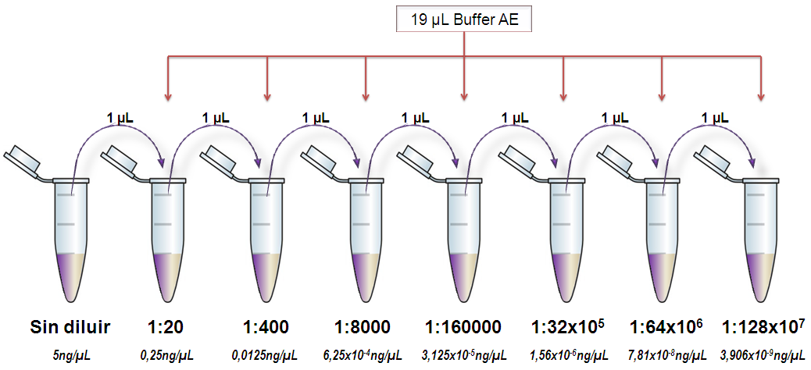
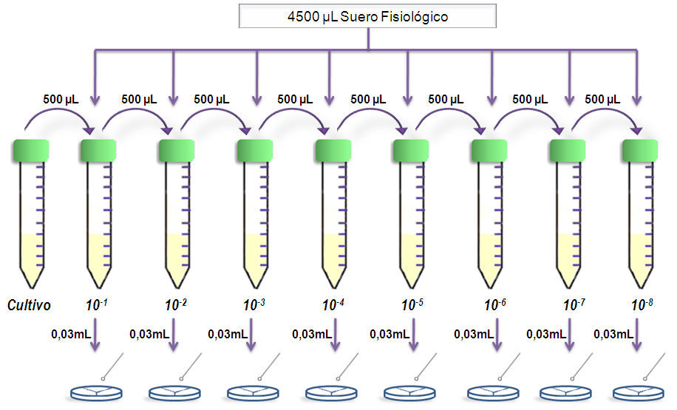
Determinación del límite de detección del sistema de PCR
Staphylococcus aureus
Diluciones seriadas de ADN
Conteo de Unidades Formadoras de Colonias (UFC)

Slide 8
Procesamiento de muestras clínicas
Pacientes con sospecha de infección (HCAM)
Hisopados de tejido y secreciones de heridas
Fase de enriquecimiento
Extraer de ADN y amplificación del fragmento de 161pb del gen ADNr 16S
Comparación de resultados

Slide 9
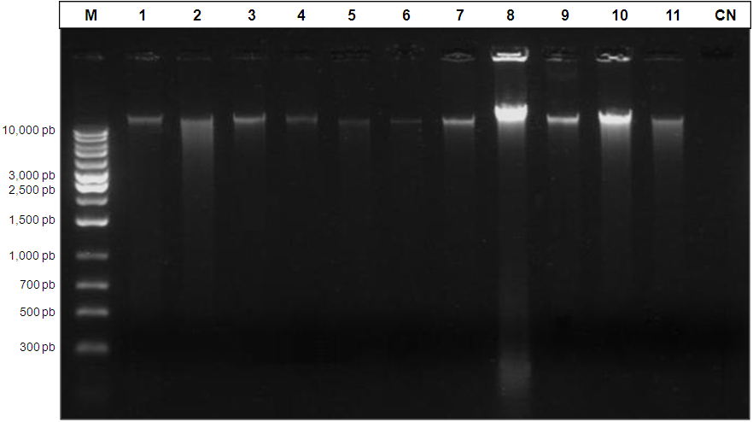
RESULTADOS Y DISCUSIÓN
Obtención de controles positivos
Concentración final: 5ng/µL
5µL (25ng)
Ensayo preliminar de variación de concentración de ADN inicial (5ng/µL, 10ng/µL y 20ng/µL)
Cepas bacterianas de relevancia clínica (comúnmente encontradas en infecciones de diferente tipo)
Controles Positivos. Electroforesis en gel de agarosa al 0,8% teñido con SYBR Safe (Invitrogen) de ADN genómico extraído mediante el kit DNeasy Blood & Tissue (QIAGEN) a partir de cultivos puros bacterianos. M: marcador de peso molecular de 1Kb, 1: E. coli, 2: N. gonorrhoeae, 3: S. aureus, 4: S. epidermidis, 5: S. agalactiae, 6: S. pneumoniae, 7: K. pneumoniae, 8: P. mirabilis, 9: P. aeruginosa, 10: E. faecalis, 11: E. faecium, CN: Control negativo de la extracción.

Slide 10
Ensayo de PCR en tiempo real ADNr 16S
Amplificación de un fragmento del gen ADNr 16S (región hipervariable V6)
Región más corta del gen
Más alto nivel de variabilidad en su secuencia (máxima capacidad discriminatoria)
(Chakravorty, et al., 2007)
PCR de amplio espectro
Oligonucléotidos (referencias y parámetros necesarios para una amplificación eficiente)

Slide 11
Ensayo de PCR en tiempo real ADNr 16S
Concentraciones y volúmenes de reactivos utilizados para el ensayo de PCR en tiempo real de detección de bacterias mediante la utilización de la sonda UNI.
REACTIVO | CONCENTRACIÓN INICIAL | CONCENTRACIÓN FINAL | VOLUMEN 1X (µL)
Cebador p891F | 100 pmol/µL | 0,9 pmol/µL | 0,45
Cebador p1033R | 100 pmol/µL | 0,9 pmol/µL | 0,45
TaqMan Universal PCR Master Mix | 2X | 1X | 25
Sonda UNI | 20 µM | 200 nM | 0,5
Agua grado PCR | - | - | 18,6
VOLUMEN TOTAL |  |  | 45
mayor emisión de fluorescencia
Ct más temprano
Concentraciones y volúmenes de reactivos utilizados para los ensayos de PCR en tiempo real de identificación de bacterias mediante la utilización de las sondas de discriminación de tipo Gram y sondas especie-específicas.
REACTIVO | CONCENTRACIÓN INICIAL | CONCENTRACIÓN FINAL | VOLUMEN 1X (µL)
Cebador p891F | 100 pmol/µL | 0,9 pmol/µL | 0,45
Cebador p1033R | 100 pmol/µL | 0,9 pmol/µL | 0,45
TaqMan Universal PCR Master Mix | 2X | 1X | 25
Sonda 1* | 20 µM | 200 nM | 0,5
Sonda 2* | 20 µM | 200 nM | 0,5
Agua grado PCR | - | - | 18,1
VOLUMEN TOTAL |  |  | 45

Slide 12
Programa del termociclador empleado para la amplificación de un fragmento de 161pb del gen ADNr 16S en bacterias por PCR en tiempo real.
FASE | TEMPERATURA (⁰C) | TIEMPO | NÚMERO DE CICLOS
Activación de la enzima | 50 | 2 min. | 1
Denaturación inicial | 95 | 10 min.
Denaturación | 95 | 10 seg. | 30
Hibridación-Extensión | 60 | 1 min
Extensión final | 72 | 2 min. | 1
Contenido GC de cebadores y sondas: 30-80%
Tm de las sondas: debe ser 10ºC mayor a la Tm de los cebadores
Tamaño del amplicón: 50 a 150 pb
161pb (estudio no se enfocó en un análisis cuantitativo)
(Applied Biosystems, 2009)

Slide 13
Primer Ensayo – Detección de bacterias mediante sonda UNI
Número de copias del operón ribosómico por genoma bacteriano (1 a 15 copias por genoma aproximadamente)
Rodicio y Mendoza, 2003
Ct
CN₁ y CN₂
Curvas de amplificación del fragmento de 161pb del gen ADNr16S de los controles positivos, obtenidos mediante PCR en tiempo real, utilizando la sonda UNI. Resultados graficados a partir de datos obtenidos mediante el programa SDS Software v1.4, en un instrumento ABI Prism 7300 Real Time PCR System de Applied Biosystems (2011).

Slide 14
Segundo Ensayo – Discriminación de bacterias Gram positivas y Gram negativas mediante sondas OGP y OGN
N. gonorrhoeae (OGP)
Microorganismos contaminantes
Detección de OGN
Curvas de amplificación del fragmento de 161pb del gen ADNr16S de los controles positivos, correspondientes al grupo de bacterias Gram positivas, obtenidas mediante PCR en tiempo real utilizando las sondas OGP y OGN. Resultados graficados a partir de datos obtenidos mediante el programa SDS Software v1.4, en un instrumento ABI Prism 7300 Real Time PCR System de Applied Biosystems (2011).
Curvas de amplificación del fragmento de 161pb del gen ADNr16S de los controles positivos, correspondientes al grupo de bacterias Gram negativas, obtenidas mediante PCR en tiempo real utilizando las sondas OGP y OGN. Resultados graficados a partir de datos obtenidos mediante el programa SDS Software v1.4, en un instrumento ABI Prism 7300 Real Time PCR System de Applied Biosystems (2011).

Slide 15
Tercer Ensayo – Identificación bacteriana mediante sondas especie-específicas (SAU, SEP, SAG, SGN, ECO y NGH)
ECO
SAU
NGH
SEP
SAG
SPN
E. coli = 15,83
S. agalactiae = 20,79
S. pneumoniae = 14,33
S. aureus = 18,45
S. epidermidis = 23,02
S. epidermidis = 23,25
Curvas de amplificación del fragmento de 161pb del gen ADNr16S de S. aureus y S. epidermidis, obtenidas mediante PCR en tiempo real utilizando las sondas SAU y SEP. Resultados graficados a partir de datos obtenidos mediante el programa SDS Software v1.4, en un instrumento ABI Prism 7300 Real Time PCR System de Applied Biosystems (2011).
Curvas de amplificación del fragmento de 161pb del gen ADNr16S de S. agalactiae y S. pneumoniae, obtenidas mediante PCR en tiempo real utilizando las sondas SAG y SPN. Resultados graficados a partir de datos obtenidos mediante el programa SDS Software v1.4, en un instrumento ABI Prism 7300 Real Time PCR System de Applied Biosystems (2011).
Curvas de amplificación del fragmento de 161pb del gen ADNr16S de E. coli y N. gonorrhoeae, obtenidas mediante PCR en tiempo real utilizando las sondas ECO y NGH. Resultados graficados a partir de datos obtenidos mediante el programa SDS Software v1.4, en un instrumento ABI Prism 7300 Real Time PCR System de Applied Biosystems (2011).

Slide 16
Determinación del límite de detección por diluciones seriadas de ADN
Ensayo optimizado
Con cantidades menores: la relación Ct y cantidad de templado inicial se vuelve no lineal.
Dilución 4
(1:160000)
31,25 fg/µL
E=10^{-1/m}
E = 1,9818
%E = (E-1)x100
%E = 98,18%
Curvas de amplificación del fragmento de 161pb del gen ADNr16S del ensayo de límite de detección del sistema de PCR en tiempo real mediante diluciones seriadas de ADN de S. aureus, utilizando la sonda UNI. Resultados graficados a partir de datos obtenidos mediante el programa SDS Software v1.4, en un instrumento ABI Prism 7300 Real Time PCR System de Applied Biosystems (2011).
Curva de calibración a partir del ensayo de límite de detección del sistema de PCR en tiempo real mediante diluciones seriadas de ADN de S. aureus.

Slide 17
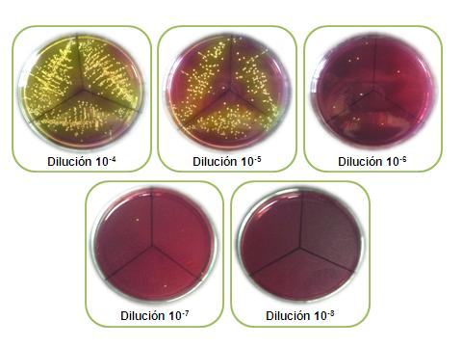
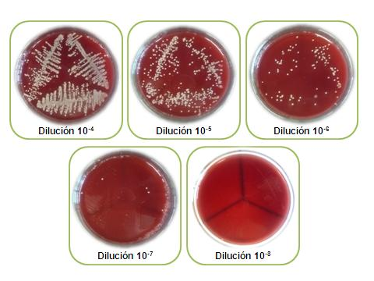
Determinación del límite de detección por conteo de unidades formadoras de colonias (UFC)
Recuento de UFC y resultados del cálculo para la obtención de UFC/mL en diluciones sucesivas de cultivo puro de S. aureus en agar manitol.
Dilución 10⁻⁷
Orden10 UFC/mL
Recuento de UFC y resultados del cálculo para la obtención de UFC/mL en diluciones sucesivas de cultivo puro de S. aureus en agar sangre.
Dilución | Promedio | UFC/mL
10⁻⁴ | - | -
10⁻⁵ | 125,33 | 4170
10⁻⁶ | 3 | 100
10⁻⁷ | 0,667 | 20
10⁻⁸ | 0 | 0
Dilución | Promedio | UFC/mL
10⁻⁴ | - | -
10⁻⁵ | 205,33 | 6840
10⁻⁶ | 27 | 900
10⁻⁷ | 1,67 | 55
10⁻⁸ | 0 | 0
Resultados de la siembra por triplicado de las diluciones sucesivas de cultivo puro de S. aureus en agar manitol.
Resultados de la siembra por triplicado de las diluciones sucesivas de cultivo puro de S. aureus en agar sangre.
Curvas de amplificación del fragmento de 161pb del gen ADNr16S del ensayo de límite de detección del sistema de PCR en tiempo real a partir de diluciones seriadas de S. aureus, utilizando la sonda UNI. Resultados graficados a partir de datos obtenidos mediante el programa SDS Software v1.4, en un instrumento ABI Prism 7300 Real Time PCR System de Applied Biosystems (2011).

Slide 18
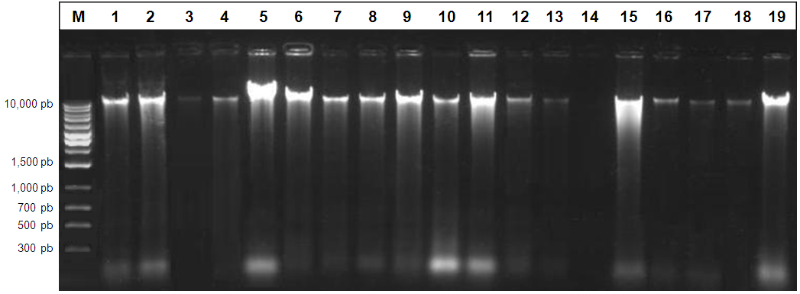
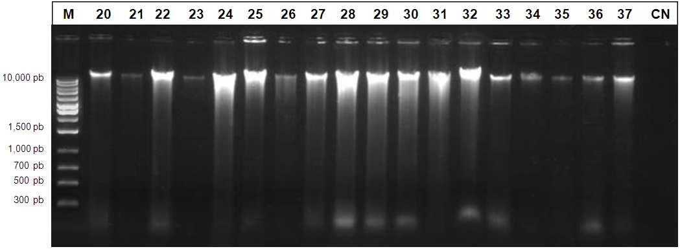
Procesamiento de muestras clínicas
Lisostafina (1,8mg/mL)
6,44ng/µL
Muestras clínicas. Electroforesis en gel de agarosa al 0,8% teñido con SYBR Safe (Invitrogen) de ADN genómico extraído mediante el kit DNeasy Blood & Tissue (QIAGEN) a partir de muestras clínicas de pacientes con sospecha de infección. M: marcador de peso molecular de 1Kb, 1-37: Muestras clínicas, CN: Control negativo de la extracción.

Slide 19
Dos ensayos de PCR en tiempo real:
Detección de bacterias (sonda UNI)
Discriminación de bacterias Gram positivas y Gram negativas (OGP y OGN)
37 muestras clínicas
No se realizó un tercer ensayo, para identificación bacteriana
Inconsistencia de los resultados obtenidos con los controles positivos
35 positivos para UNI
3: C. tropicalis
14: Sin desarrollo
Detección (UNI): 100%
27 de 35 muestras clínicas: resultados concordantes con los reportados por el HCAM
8 muestras restantes (20, 24, 27, 32, 33, 34, 36 y 37): detección para OGP y OGN
Comparación de resultados BM vs Microbiología
Ct: 10,72 y 23,85
Discriminación de tipo Gram: 78,37%

Slide 20
CONCLUSIONES
Se desarrolló y optimizó, con éxito, un sistema de amplio espectro basado en la amplificación de un fragmento del gen ADNr 16S mediante PCR en tiempo real, haciendo uso de un diseño multisondas, para la detección molecular de infecciones locales bacterianas.
El protocolo optimizado en el presente estudio para la obtención de material genético, a partir de cultivos bacterianos, permitió la obtención de ADN de alta pureza, integridad y calidad, facilitando una amplificación favorable del fragmento del gen ADNr 16S, evaluado en este proyecto.
El sistema de PCR en tiempo real de amplio espectro, optimizado en este estudio, permitió la adecuada amplificación de un fragmento de la región hipervariable V6 del gen ADNr 16S, y la detección rápida de bacterias en muestras biológicas con alta sensibilidad y especificidad clínica, mediante la utilización de un par de cebadores universales y una sonda tipo TaqMan universal.

Slide 21
El sistema de PCR en tiempo real de amplio espectro optimizado, que emplea las sondas OGP y OGN, para la discriminación de bacterias Gram positivas y Gram negativas, mostró alta eficiencia y consistencia de amplificación; sin embargo, presenta dificultad al evaluar e interpretar resultados en muestras clínicas.
El sistema de PCR en tiempo real de amplio espectro optimizado, que emplea las sondas específicas SAU, SEP, SAG, SPN, ECO y NGH, para la identificación bacteriana, mostró resultados inconsistentes con los controles positivos, razón por la cual este ensayo no fue considerado para la evaluación de muestras clínicas.
El límite de detección del ensayo de detección bacteriana, evaluado por el método de diluciones seriadas de ADN mediante el sistema optimizado de PCR en tiempo real de amplio espectro con la sonda UNI fue igual a 31,25fg/µL.
El sistema de PCR en tiempo real de amplio espectro para la detección bacteriana, que empleó la sonda UNI, presentó una alta sensibilidad analítica, en el orden de 10¹ UFC/mL, demostrando que el mismo puede emplearse para la evaluación de muestras clínicas.
El sistema optimizado de PCR en tiempo real de amplio espectro propuesto es altamente eficiente y reproducible, presentando una eficiencia del 98,18%.

Slide 22
Se procesaron un total de 37 muestras clínicas de pacientes con sospecha de infección, de las cuales 35 fueron identificadas como positivas en el ensayo de detección, y 27 de estas últimas mostraron resultados concordantes con aquellos reportados por cultivo microbiológico para el ensayo de discriminación de tipo Gram.
Los resultados obtenidos mediante el sistema optimizado de PCR en tiempo real de amplio espectro presentan una concordancia del 100% con las técnicas de microbiología tradicional para la detección de bacterias y una concordancia del 78,37% para la discriminación de su tipo Gram en muestras clínicas.
El empleo de controles negativos en cada una de las etapas de procesamiento de las muestras evidenció la ausencia de contaminación con ADN exógeno, por lo que no se consideró la utilización de un método adicional de descontaminación del sistema.
El sistema propuesto en este estudio puede ser llevado a cabo en 24 horas, siendo un método rápido a comparación de las técnicas de microbiología tradicional usadas para la detección de infecciones.
La técnica de PCR en tiempo real de amplio espectro demuestra ser una herramienta válida dentro del diagnóstico molecular de infecciones bacterianas locales, por lo que puede ser considerada como complemento de los métodos tradicionales de diagnóstico, sin embargo, se requiere de mayor investigación para su validación clínica y la evaluación de su potencial utilidad en rutinas de laboratorio.

Slide 23
RECOMENDACIONES
Debido a que el ensayo de discriminación de bacterias Gram positivas y Gram negativas dio resultados inconsistentes para E. Faecium y para N. gonorrhoeae, utilizados como controles positivos, se recomienda evaluar nuevamente el ensayo en estas cepas partiendo de cultivos puros procurando un manejo adecuado y minucioso de los mismos, para evitar la posible contaminación de las mismas.
Es necesario determinar las razones por las que las sondas de identificación bacteriana SAU y NGH para S. aureus y N. gonorrhoeae, respectivamente, arrojaron resultados inconsistentes.
Se recomienda para futuras investigaciones considerar otras especies bacterianas de relevancia clínica.
A pesar de que el empleo de controles negativos en los ensayos evidenció que no existe presencia de contaminación, es muy importante tomar todas las medidas necesarias para evitar la presencia de ADN exógeno, siguiendo todas las normas básicas de bioseguridad para el manejo de muestras y reactivos, así como tomar todas las precauciones pertinentes para el trabajo en el laboratorio.

Slide 24
Debido a que el sistema optimizado de PCR en tiempo real de amplio espectro propuesto es altamente eficiente, se puede considerar su empleo para la evaluación de un mayor número de muestras clínicas, de manera que se pueda validar la técnica en un número significativo de pacientes.
A pesar de que no se presentaron problemas de inhibición en las reacciones de amplificación, sería oportuno incorporar un control interno positivo para evaluar posibles procesos inhibitorios de la PCR en tiempo real, en especial al analizar muestras clínicas que no hayan sido sometidas a una fase de enriquecimiento previa.
Para futuras investigaciones, se recomienda evaluar cuantitativamente al sistema de PCR en tiempo real de amplio espectro propuesto en este estudio, con lo que se esperaría obtener resultados que permitan establecer criterios de evaluación más amplios.
Se propone un trabajo conjunto entre los hospitales y la ESPE para facilitar la cooperación activa en futuras investigaciones en el área del diagnóstico molecular de patógenos.

Slide 25
BIBLIOGRAFÍA
Applied Biosystems. (2009). Real-Time PCR Systems. Applied Biosystems Chemistry Guide.
Applied Biosystems. (2010). TaqMan® Universal PCR Master Mix Protocol Guide.
Bio-Rad Laboratories. (2006). Real-Time PCR Applications Guide.
Chakravorty, S., Helb, D., Burday, M., Connell, N., & Alland, D. (2007). A Detailed Analysis of 16S Ribosomal RNA Gene Segments for the Diagnosis of Pathogenic Bacteria. Journal of Microbiology, Methods; 69(2): 30–339.
Fenollar, F., Roux, V., Stein, A., Drancourt, M. & Raoult, D. (2006). Analysis of 525 Samples to Determine the Usefulness of PCR Amplification and Sequencing of the 16S rRNA Gene for Diagnosis of Bone and Joint Infections. Journal of Clinical Microbiology, vol. 44(3): 1018-1028.
Invitrogen. (2010). Quant-iTTM dsDNA High-Sensitivity Assay Kit.
Kubista, M., Andrade, J. M., Bengtsson, M., Forootan, M., Jonák, J., Lind, K., Sindelka, R., Sjoback, R., Sjogreen, B., Strombom, L., Stahlberg, A. & Zoric, N. (2006). The Real-time Polymerase Chain Reaction. Molecular Aspects of Medicine, vol. 27: 95–125.
Mackay, I. M. (2004). Real-time PCR in the Microbiology Laboratory. Clinical Microbiology Infections 2004, vol. 10: 190–212.
Rodicio, M., y Mendoza, M. (2003). Identificación Bacteriana Mediante Secuenciación del ARNr 16S: Fundamento, Metodología y Aplicaciones en Microbiología Clínica. Enfermedades Infecciosas, Microbiología Clínica, 22 (4): 238-45.
Organización Mundial de la Salud. Estadísticas Sanitarias Mundiales 2011. ISBN 978 92 4 356419 7.
Organización Panamericana de la Salud - OPS, Oficina Regional de la Organización Mundial de la Salud. Informe del Ministerio de Salud Pública del Ecuador: Indicadores básicos de Salud, Ecuador 2008. [En línea], http://new.paho.org/ecu/
Petti, C. (2007). Detection and Identification of Microorganisms by Gene Amplification and Sequencing. Medical Microbiology, 1108, 7: 44.
QIAGEN. (2008). DNeasy Blood & Tissue Kit Handbook.
Surzycki, S. (2000). Basic Techniques in Molecular Biology. Berlin: Springer-Verlag.
Yang, S., Lin, S., Kelen, G., Quinn, T., Dick, J., Gaydos, C. & Rothman, R. (2002). Quantitative Multiprobe PCR Assay for Simultaneous Detection and Identification to Species Level of Bacterial Pathogens. Journal of Clinical Microbiology, vol. 40, Nº 9: 3449–3454.
Yang, S., Ramachandran, P., Hardick, A., Hsieh, Y., Quianzon, C. & Kuroki, M. (2008). Rapid PCR-Based Diagnosis of Septic Arthritis by Early Gram-Type Classification and Pathogen Identification. Journal of Clinical Microbiology, 46(4): 1386-1390.

